Slide 1
İKTİSADA GİRİŞ I DERS 4
Doç.Dr. Seçil Aysed Bahçe

Slide 2
BÖLÜM 3/ARZ, TALEP VE PİYASA DENGESİ
TALEP: Satın alma gücü desteklenen isteğe denir.
BİREYSEL TALEP FONKSİYONU: Bireyin-tüketicinin belirli bir dönemde satın almak istediği ve satın alma gücüne sahip olduğu mal miktarını etkileyen çok sayıda unsur vardır. Bunlar; malın fiyatı (price, P), parasal gelir (money income, M), ikame ve tamamlayıcı malların fiyatları ve beklentilerdir.

Slide 3
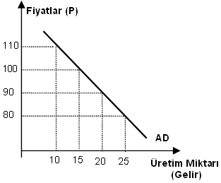
BİREYSEL TALEP EĞRİSİ:

Slide 4
PİYASA TALEP EĞRİSİ: Talep kavramı, hem tek bir tüketici hem tüm tüketiciler açısından ele alınabilir. Tüm tüketicilerin belirli bir dönemde satın almak istedikleri ve satın alma gücüne sahip oldukları mal miktarına, piyasa talebi; bir malın piyasa talebini o malın fiyatı ile ilişkilendiren eğriye de piyasa talep eğrisi denir.

Slide 5
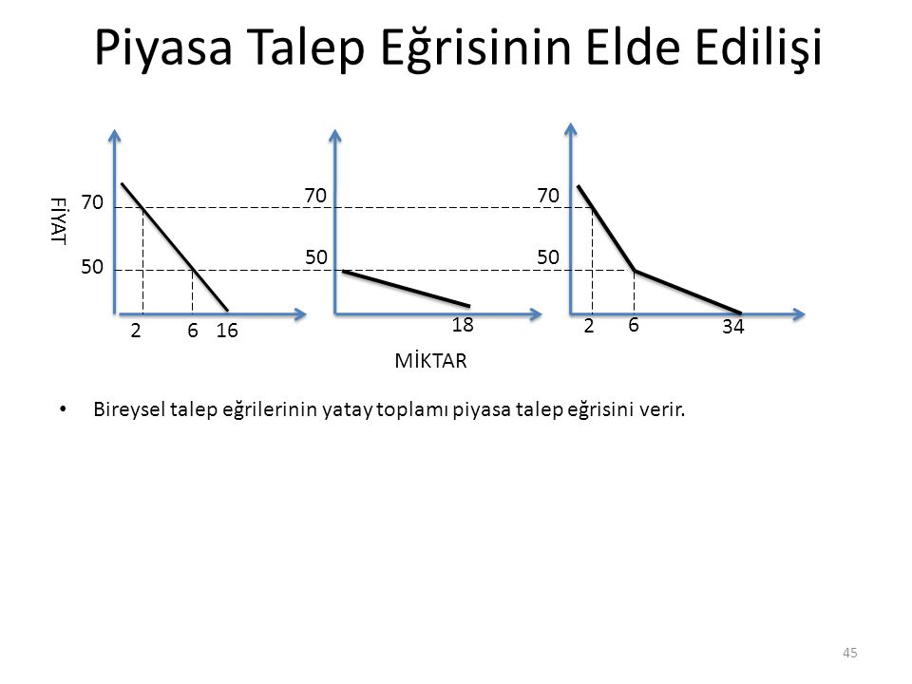
Piyasa talep eğrisi, bireysel talep eğrilerinin yatay olarak toplanması suretiyle elde edilir.

Slide 6
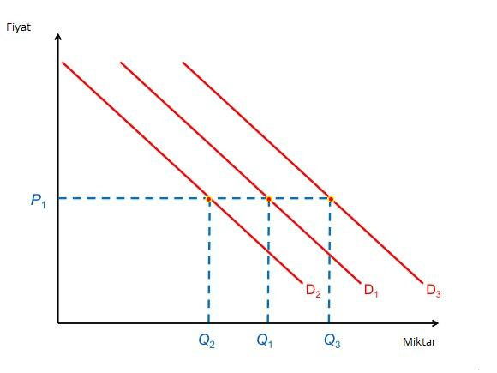
Talep Edilen Miktarın ve Talebin Değişmesi:
Talep eğrisi üzerindeki bir noktadan diğerine geçilmesine, talep edilen miktarın değişmesi denir. Talep eğrisinin tüm vücuduyla içeriye veya dışarıya kaymasına talebin değişmesi denir.

Slide 7
ARZ:
BİREYSEL ARZ FONKSİYONU: Bir üreticinin belli bir dönemde üretmek-satmak istediği mal miktarını belirleyen çok sayıda unsur vardır. Bunlar; malın fiyatı, üretim faktörlerinin fiyatları, teknolojik gelişmeler, diğer malların fiyatları, vergiler, sübvansiyonlar ve beklentilerdir.

Slide 8
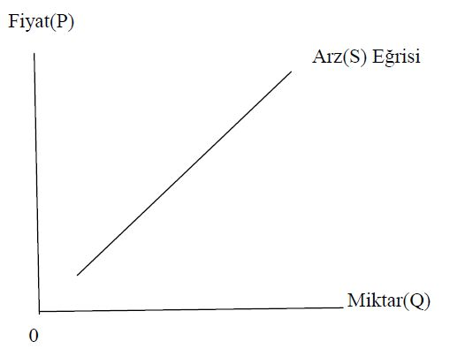
BİREYSEL ARZ EĞRİSİ:

Slide 9
PİYASA ARZ EĞRİSİ: Talep kavramı gibi arz kavramı da hem bireysel düzeyde hem piyasa düzeyinde ele alınabilir. İktisatçılar tüm firmaların belirli bir dönemde üretmek-satmak istedikleri mal miktarına, piyasa arzı; bir malın piyasa arzını o malın fiyatı ile ilişkilendiren eğriye de, piyasa arz eğrisi derler.

Slide 10
Piyasa Arz Eğrisinin Türetilişi:

Slide 11
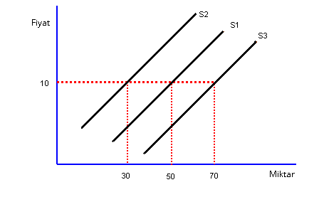
Arz Edilen Miktarın ve Arzın Değişmesi:
İktisatçılar arz eğrisi üzerindeki bir noktadan diğerine geçilmesini, arz edilen miktarın değişmesi olarak adlandırırlar. Arz eğrisinin tüm vücuduyla içeriye veya dışarıya kaymasına arzın değişmesi derler.

Slide 12
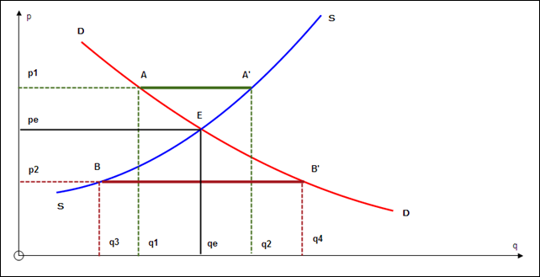
PİYASA DENGESİ
Arz edilen miktarın talep edilen miktarı aşan kısmına arz fazlası, talep edilen miktarın arz edilen miktarı aşan kısmına ise talep fazlası denir. Bir maldan talep edilen miktarın arz edilen miktara eşit olduğu duruma piyasa fazlası denir.

Slide 13
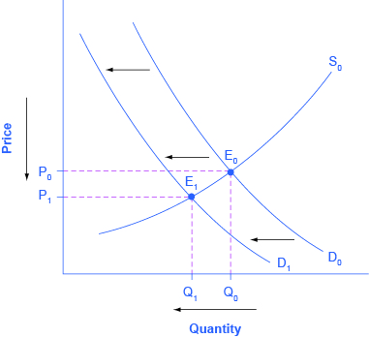
PİYASA DENGESİNİN DEĞİŞMESİ
TALEBİN DEĞİŞMESİ: Talep azaldığında talep eğrisi içe doğru kayar.

Slide 14
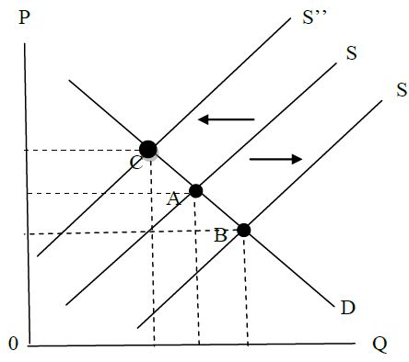
ARZIN DEĞİŞMESİ: Arz arttığında arz eğrisi dışa doğru kayar, azaldığında ise içe doğru kayar.

